Slide 1
Esercizi
fork()

Slide 2
Esercizio 1
Trace the following program segment and determine how many processes are created. Assume that no errors occur. Draw a graph that shows how the processes are related. In this graph each process will be represented by a small circle containing a number that represents which fork created the process. The original process will contain 0 and the process created by the first fork will contain 1. There will be arrows from each parent to all of its children. Each arrow should point in a downward direction.
c2 = 0;
c1 = fork(); /* fork number 1 */
if (c1 == 0)
c2 = fork(); /* fork number 2 */
fork(); /* fork number 3 */
if (c2 > 0)
fork(); /* fork number 4 */

Slide 3
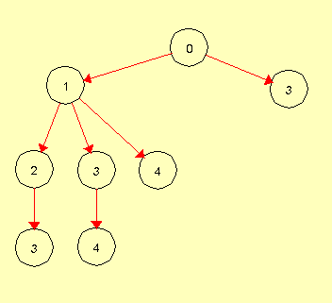
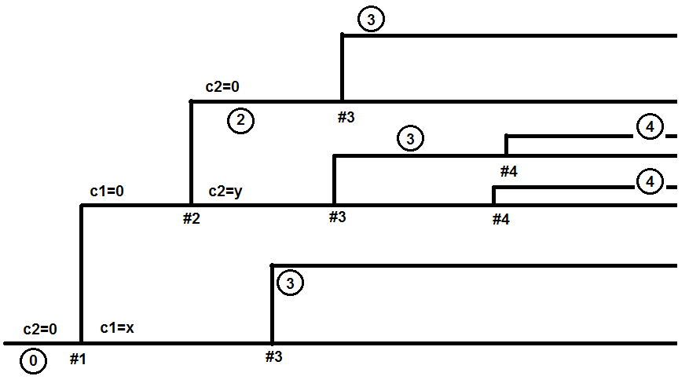
Esercizio 1 - Soluzione
Rappresentazioni diverse ma equivalenti

Slide 4
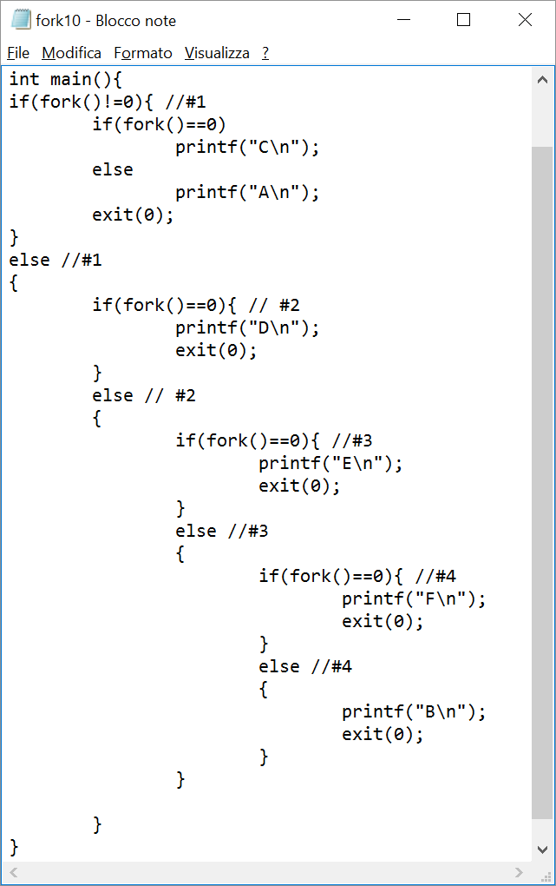
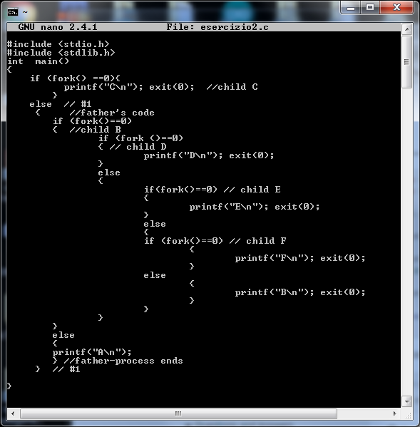
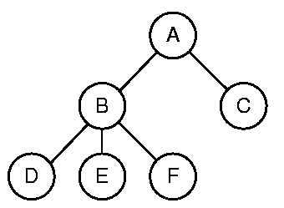
Esercizio 2
Scrivi il codice per la realizzazione del grafo dei processi indicato a fianco. Ogni processo deve stampare la lettera indicata e terminare. La soluzione è disponibile in secondo piano, in due versioni alternative sia Linux che Windows (Cygwin)

Slide 5
Esercizio 3
Verifica se i due seguenti codici si equivalgono dal punto di vista dei processi generati. Rappresenta il grafo dei processi corrispondente.
for (i=0; i<3; i++)
fork();
fork();
fork();
fork();

Slide 6
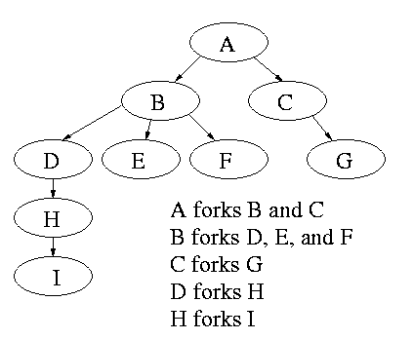
Esercizio 4
Realizza il programma che crea l’albero di processi rappresentato. Commenta il codice opportunamente. Ogni nodo effettua l’output della lettera indicata, genera i figli previsti e termina

Slide 7

Esercizio 5
Realizza il programma che crea l’albero di processi rappresentato. Commenta il codice opportunamente. Ogni nodo effettua l’output della lettera indicata, genera i figli previsti e termina

Slide 8
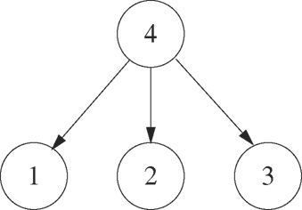
Esercizio 6
Realizza il programma che crea l’albero di processi rappresentato. Commenta il codice opportunamente. Ogni nodo effettua l’output della lettera indicata, genera i figli previsti e termina

Slide 9
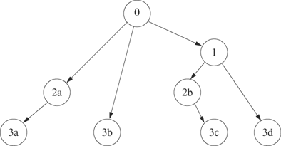
Esercizio 7
Realizza il programma che crea l’albero di processi rappresentato. Commenta il codice opportunamente. Ogni nodo effettua l’output della stringa indicata, genera i figli previsti e termina

Slide 10
Esercizio 8
Write the output of the following program:
int main(void)
{
int i = 0;
if (fork() == 0) {
i++;
fork();
printf("%d\n", i);
i++;
fork();
}
else
{
wait(NULL);
printf("wait\n");
}
printf("%d\n", i);
}

